Slide 1

Réunion de service
9 avril 2019
C. Beigbeder, R. Chiche, O. Duarte, F. Wicek

Slide 2
Informations Générales
ASPRO
Hygiène et Sécurité et AP
Point sur la boite à idées A. Petit
Logiciels piratés
Retour WP3
Télétravail
Réaménagement locaux du groupe Fabrication au 208
Organigramme 2019
Planning campagne SIRHUS 2019
Groupe Fonction T
Retour sur les primes 2018
Arrivée Allaoui Mhoudini (mai 2019)
Questions diverses

Slide 3
ASPRO
Slides disponibles ainsi que le « tour de table des expériences » sur indico.
Hygiène et Sécurité
Départ de l’ingénieur H&S, ouverture CDD.
Recherche d’AP (Agent de Prévention) au sein du LAL.
Boite à idées
Demande Antoine Petit PDG du CNRS
Cohabitation financement compétitif et financement des laboratoires (forum A Petit)
Proposition de contribution du LAL envoyée par Fabien (remontée unique par la boite à idées)

Slide 4
Logiciels piratés
Point de vigilance évoqué en ASPRO.
Des solutions existent …
Retour WP3
Travail en cours.
…
Télétravail
Perception dans l’organisation au sein du service ?
Fichier intranet et contacts.

Slide 5
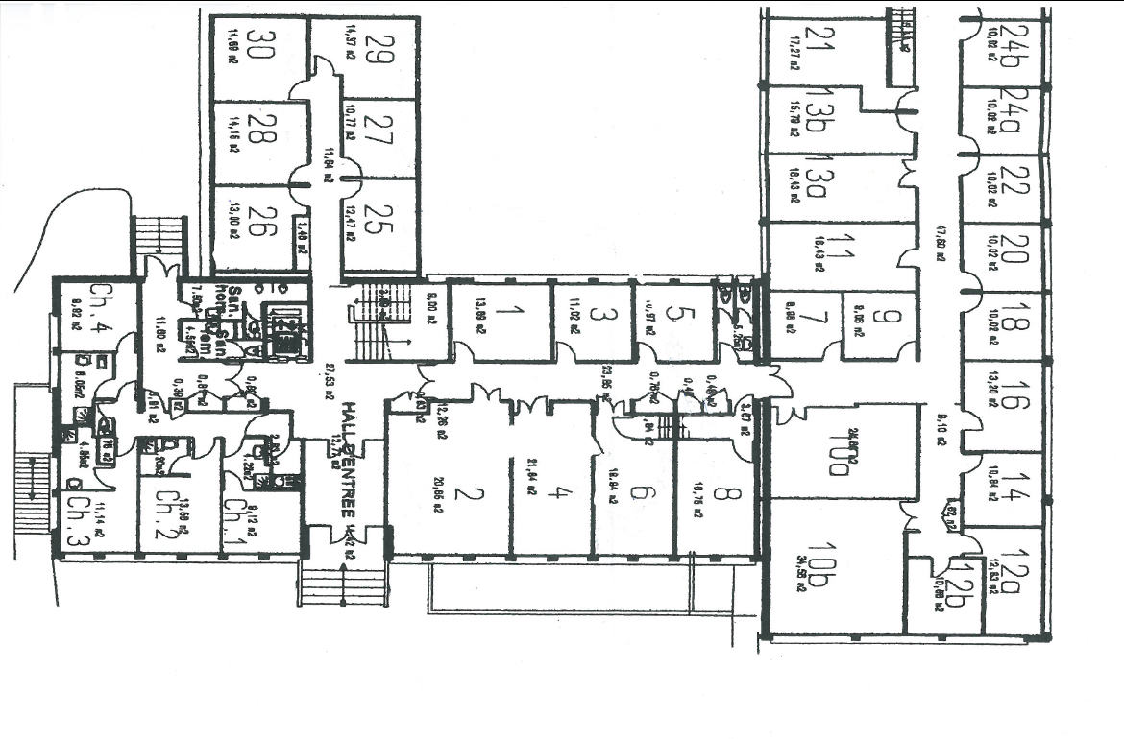

Charles M.
{bureau + stockage composants }
Locaux
208
Michel G.
Francisco C. {bureau + atelier}
Stockage :
Rack Nemo3
Composants, anciens Racks ATLAS
Anciens racks
Bernard D.
Jérémy F. (bureau) et Ctrl optique BGA
Stockage :
(Capharnaüm !)
208 Rdc Câblage / Fab. actuellement
ATELIER CMS :
- Machine de placement automatique (MyData)
- Machine de sérigraphie semi-automatique
- Contrôle Optique
- Stock CMS
ATELIER REPARATION ET PIQUE
Machine de pose semi-automatique
Machine de réparation IR
Four(s)
Etuve
Lavage cartes
Enceinte à hygrométrie contrôlée
Ancien bureau Patrick F.
Olivier D. 01-03-19

Slide 6
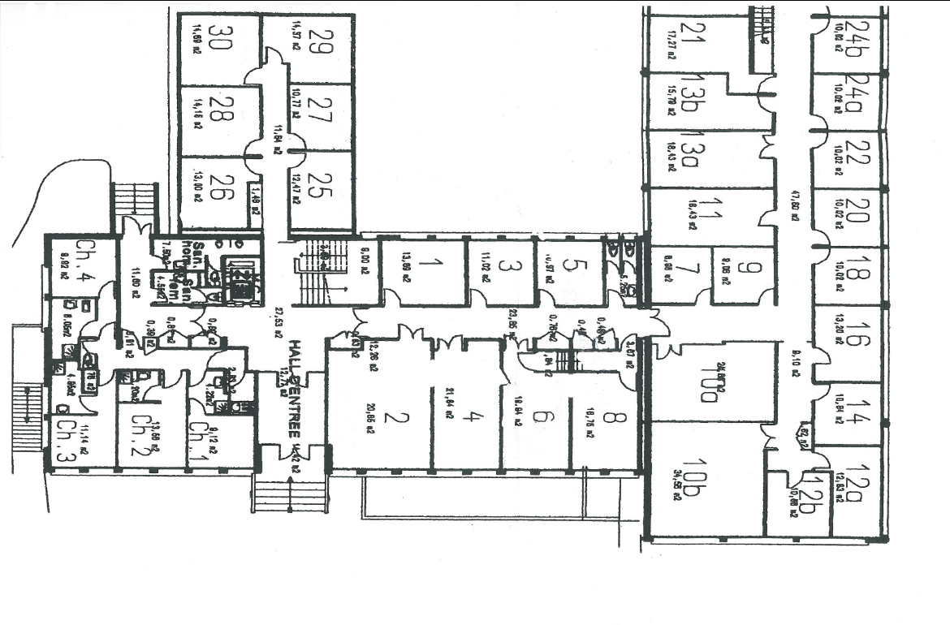






208 Rdc Cablage / Fab.
Michel G.
(Départ 2020)
$Ø$ ?
$$Ø$$
Proposition de réaménagement
Libération du préfabriqué (Rdc)
Regroupement de l’activité câblage/ dans ½ couloir.
$$Ø$$
$$Ø$$
Percement d’une porte entre les pièces 6 et 8 (cloison)
Nécessite un gros effort de tri (pièces 5, 8, 27, 29.
Charles M.
{bureau + stockage composants }
Francisco C. {bureau + atelier}
Bureau :
$$Ø$$
$$Ø$$
Jérémy F.
Bernard D.
Pole Câblage fabrication
Locaux
208
CMS – Piqué - Réparations
ATELIER CMS :
- Machine de placement automatique (MyData)
- Machine de sérigraphie semi-automatique
- Contrôle Optique
- Stocks CMS
Four(s)
Etuve
Lavage cartes
Enceinte à hygrométrie contrôlée
ATELIER CABLAGE PIQUE
ATELIER REPARATION
Machine de pose semi-automatique
Machine de réparation IR
Ctrl. optique BGA
Etablis
Etablis
Fers spéciaux
…
Olivier D. 01-03-19

Slide 7
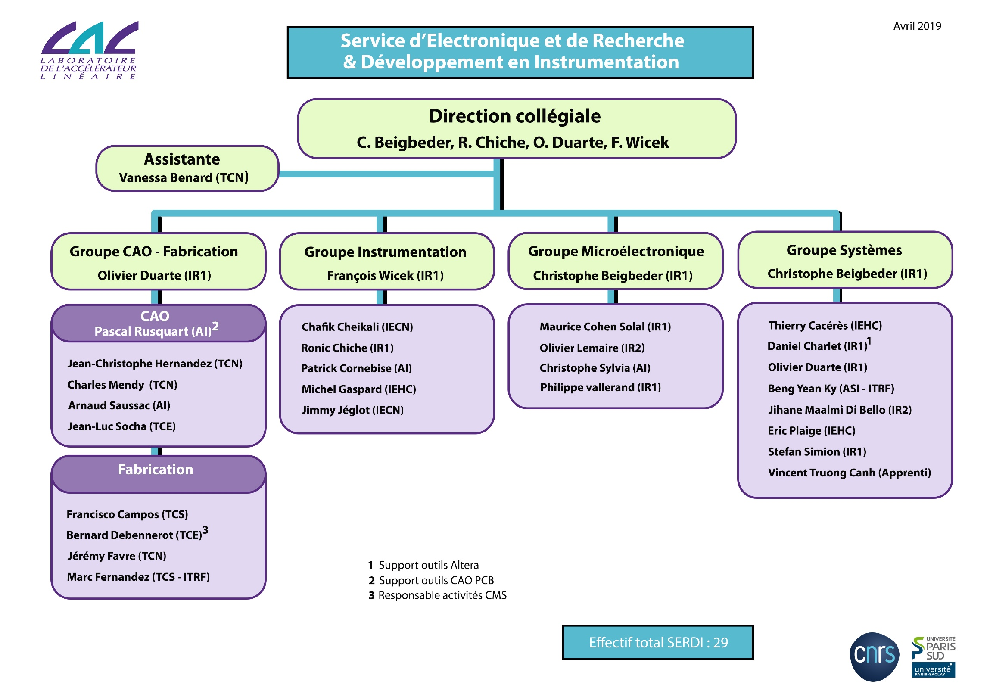
Organigramme SERDI

Slide 8
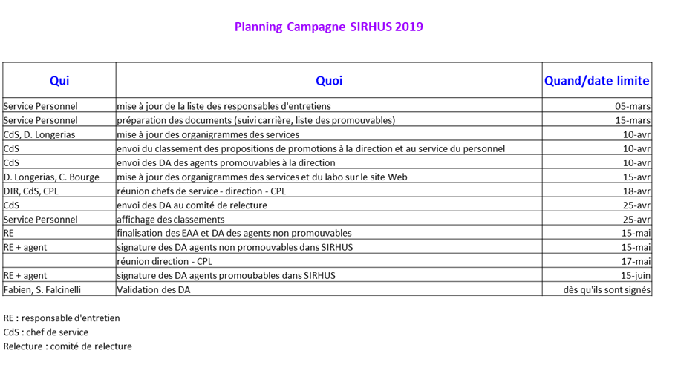
Planning campagne SIRHUS 2019

Slide 9
Groupe Fonction T
Trois groupes fonctions
Lors du passage au RIFSEP (01-IX-2017)
TCN -> Grp 3
TCS -> Grp 2
TCE -> Grp 1
Ecart d’IFSE (Indemnité de Fonctions de Sujétions et d’Expertise) en fonction du Grp
Grp 2/ Grp 3 -> ~1,40€ mensuel
Grp 1/ Grp 2 -> ~9,50€ mensuel
Réexamen des Grp fonctions des Techniciens du CNRS printemps 2019
Ecriture des fiches de poste des T du SERDI et envoi fait à la délégation

Slide 10
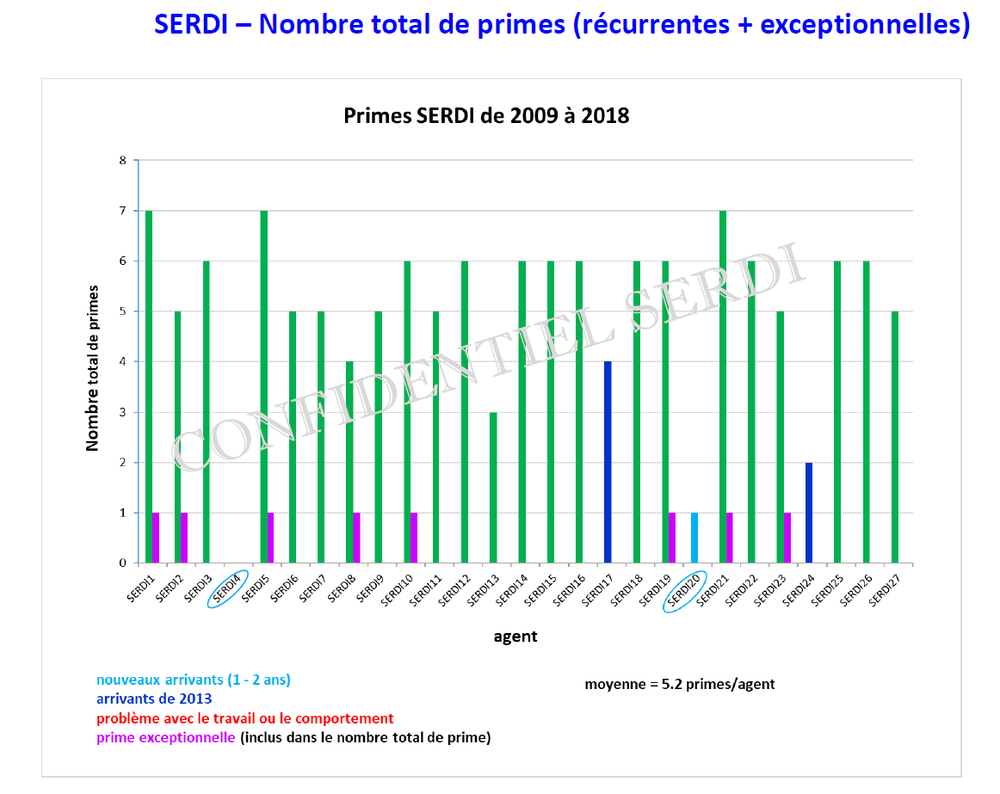
Statistiques primes SERDI 2018

Slide 11
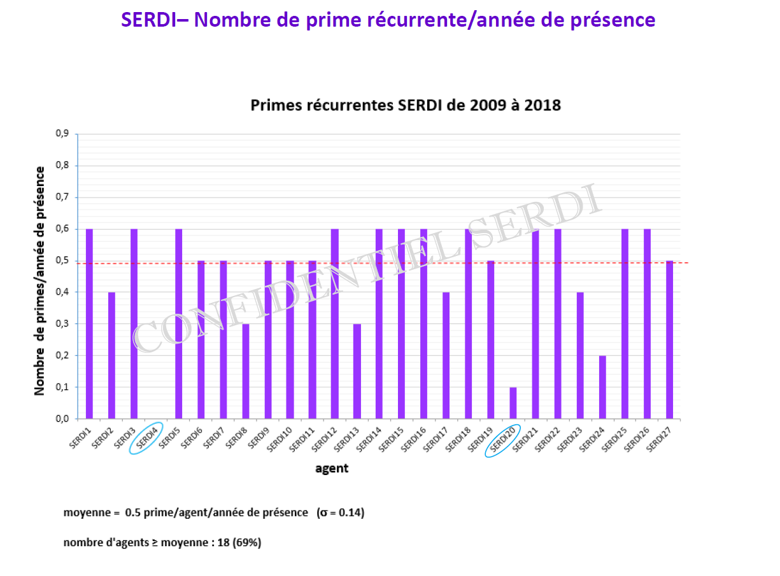
Statistiques primes SERDI 2018

Slide 12
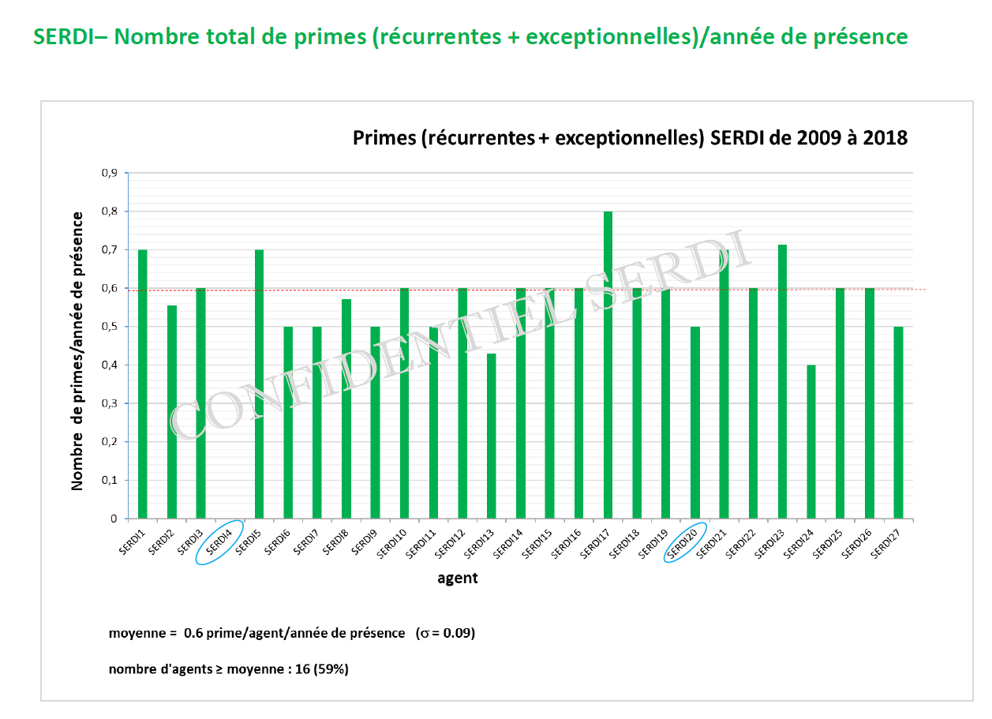
Statistiques primes SERDI 2018
Variabilité la plus faible de tous les services !

Slide 13
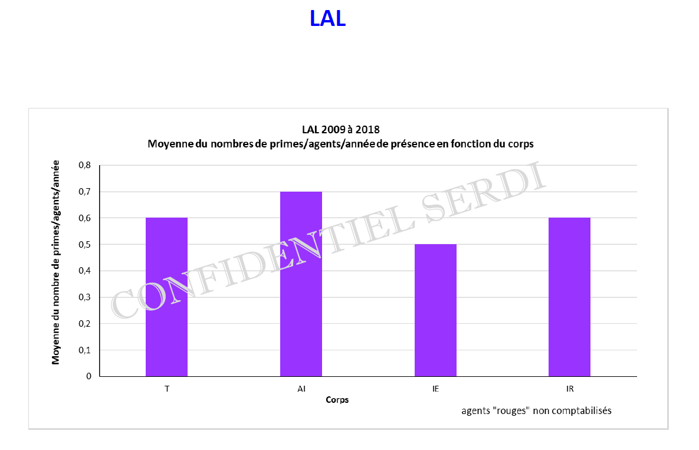
Statistiques primes 2018

Slide 14
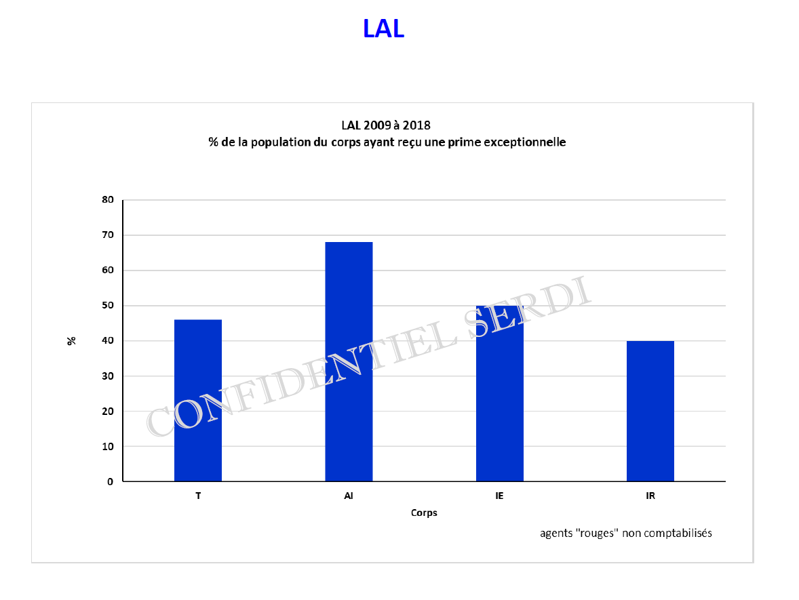
Statistiques primes 2018

Slide 15
Questions diverses

